Slide 1

Курс – программирование мобильных приложений
Высший колледж информатики НГУ
Тема: Разработка мобильных приложений.
Лекция №13 – Публикация мобильного приложения.
Преподаватель – к.т.н., Жирнов Анатолий Алексеевич
Новосибирск 2020

Slide 2
Этап разработки. Публикация.
анализ предметной области;
обзор аналогов;
выбор среды разработки и разработка приложения;
публикация;
продвижение;
сопровождение.
2

Slide 3
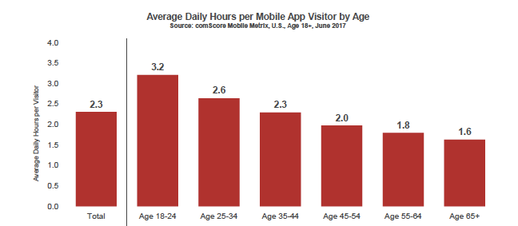
Аудитория использования мобильных устройств.
3

Slide 4
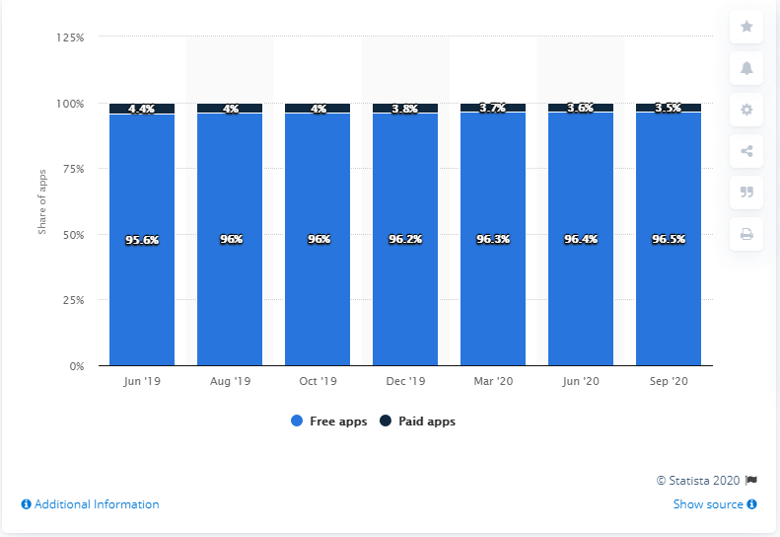
Платные vs бесплатных приложений
Distribution of free and paid Android apps in the Google Play Store as of September 2020
4

Slide 5
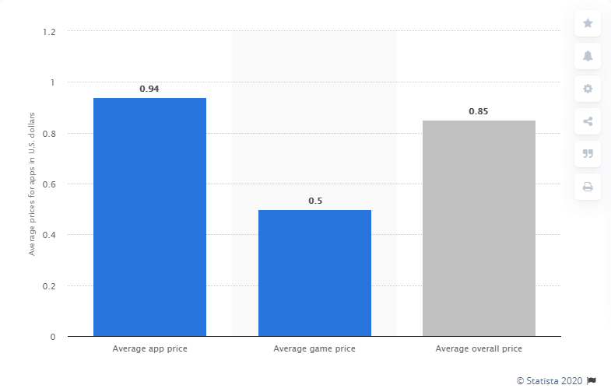
Стоимость приложений.
Average prices for apps in the Apple App Store as of August 2020
(in U.S. dollars)
5

Slide 6
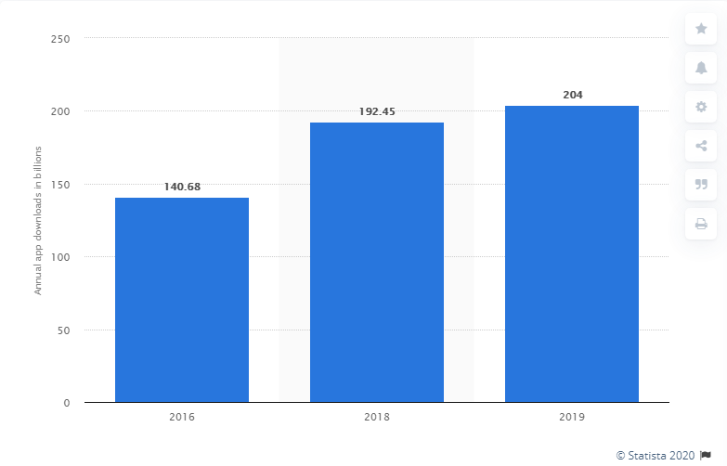
Мобильные приложения. Загрузки.
Number of mobile app downloads worldwide from 2016 to 2019(in billions)
6

Slide 7
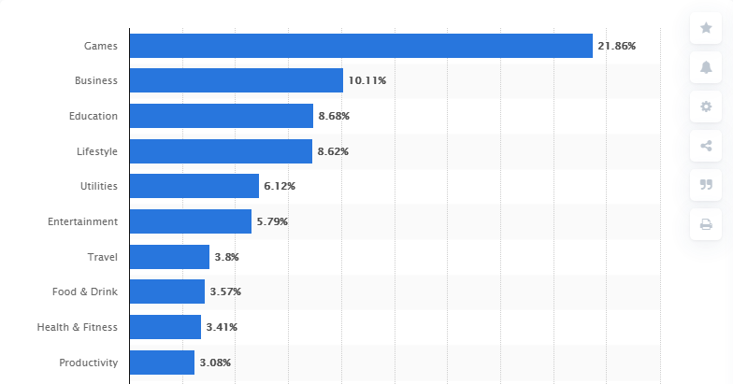
Популярность мобильных приложений.
Most popular Apple App Store categories in August 2020,
by share of available apps
7

Slide 8
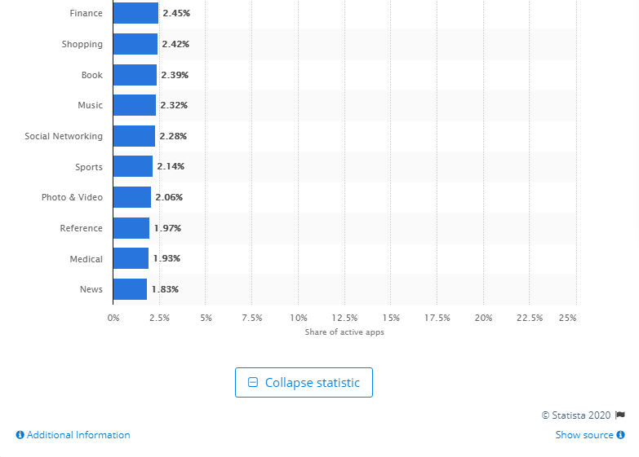
Самые популярные категории по доле доступных.
Most popular Apple App Store categories in August 2020,
by share of available apps
8

Slide 9
Налогообложение. Правила для отдельных стран и регионов.
Google не предоставляет консультаций по вопросам налогообложения. Чтобы узнать, как налоги могут повлиять на ваш бизнес и клиентов в Google Play, обратитесь к налоговому консультанту в вашей стране.
9

Slide 10
Налогообложение. Правила для отдельных стран и регионов.
Для разработчиков в России
Вы несете ответственность за расчет и уплату НДС при покупке приложений и контента в Google Play Маркете пользователями из России.
Для разработчиков за пределами России
Согласно налоговому законодательству России, компания Google несет ответственность за расчет и уплату НДС в размере 20% за весь платный контент, приобретенный в Google Play пользователями из России.
Вам не нужно отдельно рассчитывать и перечислять НДС за покупателей из России. Если вы ранее взимали НДС в России, в этом больше нет необходимости.
10

Slide 11
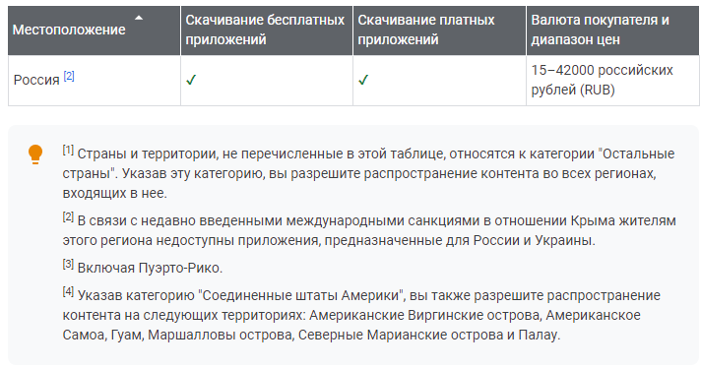
Правила для отдельных стран и регионов.
Страны, в которых можно распространять приложения через Google Play.
11

Slide 12
Магазин приложений
Магазин приложений — интернет-магазин, позволяющий сторонним компаниям-разработчикам ПО предлагать владельцам мобильных (обычно) устройств устанавливать и приобретать различные приложения и игры, а производителям прочего контента — также книги, музыку и фильмы.
Разработчики приложений могут предлагать и публиковать свои программы в магазинах приложений, с возможностью зарабатывать от распределения доходов по продажам.
12

Slide 13
Магазин приложений
Магазин приложений Windows (Microsoft Store);
1.1 Магазин приложений Windows Phone;
Магазин приложений Google/Android (Google Play);
Магазин приложений Chrome;
Магазин приложений Apple (App Store);
Mac App Store;
Opera Mobile Store;
Samsung Galaxy Store;
Магазин приложений Huawei (AppGallery);
Магазин приложений Яндекс (Яндекс.Store);
13

Slide 14
Магазин приложений. Распределение доходов. Комиссия за транзакции.
За продажу приложений и контента в Google Play взимается комиссия в размере 30%. Вы получаете 70% суммы, перечисленной покупателем, а оставшиеся 30% составляют плату партнеру по распространению контента и операционные сборы.
С 1 января 2018 г. сбор за платежи подписчиков, оплачивающих продукты более 12 месяцев, составит 15 %. Если подписка была оформлена до этой даты, прошедший срок учитывается. Например, если пользователь уже оплатил 4 месяца, комиссия 15% начнет применяться через 8 месяцев.
14

Slide 15
Магазин приложений. Распределение доходов. Комиссия за транзакции (продолжение).
В 12 месяцах стажа учитываются:
льготные периоды;
периоды временной блокировки аккаунта, продление, приостановка и восстановление подписки;
периоды действия начальной цены;
изменение плана подписки;
подписки, восстановленные в течение двух месяцев после отмены.
В 12 месяцах стажа не учитываются:
бесплатные пробные периоды;
возвращенные покупки;
временные блокировки аккаунтов;
время ожидания (с использованием отложенных платежей в Google Play Developer API).
15

Slide 16
Платформы для размещения мобильных приложений
Amazon Appstore for Android;
Apple App Store (iOS / iPadOS);
BlackBerry World;
Google Play (formerly Android Market);
Huawei AppGallery;
Microsoft Store (formerly Windows Store);
Appland;
Aptoide;
F-Droid;
GetJar;
Opera Mobile Store.
16

Slide 17
Платформа Amazon App Store
Amazon App Store
Это стандартный магазин приложений на всех устройствах Amazon Fire. В магазине Amazon App Store достаточно приложений и игр. Однако по ряду причин приложение недоступно в магазине Google Play. Вы можете скачать приложение с официального сайта Amazon. Магазин приложений для Android хорошо оптимизирован и охватывает множество категорий.
17

Slide 18
Платформа ApkPure
ApkPure
Если вы ищете лучший сторонний магазин приложений для Android с чистым пользовательским интерфейсом, то вам нужно попробовать ApkPure. ApkPure сейчас является крупнейшим конкурентом Play Store. Отличительной особенностью ApkPure является то, что на нем размещены все приложения и игры, доступные в Play Store. Кроме того, он также охватывает некоторые полезные категории приложений, такие как модифицированные приложения, модули Xposed и т. д.
18

Slide 19
Платформа APKUpdater
APKUpdater
Это приложение немного отличается от всех других, перечисленных в статье. Это не совсем магазин приложений, так как это программа обновления приложений. С APKUpdater вы можете легко обновить существующие приложения и игры, не посещая сторонний магазин приложений. APKUpdater может быть очень полезным, если вы устанавливаете приложения из сторонних магазинов приложений.
19

Slide 20
Платформа Aptoide
Aptoide
Это одна из лучших альтернатив Google Play Store в списке, из которой вы можете загружать сторонние приложения. Aptoide сейчас используется миллионами пользователей Android для загрузки модов приложений и игр. Вы также можете скачивать популярные приложения и игры, такие как PUBG Mobile, Fortnite, 8 Ball Pool и т. д.
20

Slide 21
Платформа F-Droid
F-Droid
Если вы ищете магазин приложений с открытым исходным кодом для Android, чтобы скачать проверенные приложения, то вам нужно попробовать F-Droid. Все приложения и игры на F-Droid были вручную проверены издателями. Файлы были очищены от любых вредоносных кодов. Итак, это еще один лучший сторонний магазин приложений для Android, который вы можете рассмотреть.
21

Slide 22
Платформа Yalp Store
Yalp Store
Если вы искали сторонний магазин приложений, легкий и быстрый, то Yalp Store может быть идеальным выбором для вас. Пользовательский интерфейс магазина приложений выглядит немного устаревшим, но он действительно очень быстрый. В Yalp Store есть дополнительный раздел, позволяющий пользователям root скачивать root-приложения на свой Android.
22

Slide 23
Платформа XDA-Developers
XDA-Developers
Это один из самых популярных и посещаемых сайтов для пользователей Android. На XDA-Developers вы можете найти множество модифицированных приложений и модов. Многие ведущие разработчики Android вносят свой вклад в платформу, также она в основном известна приложениями для root устройств. Так что, если у вас рутированный Android-смартфон, XDA-Developers может быть лучшим вариантом для установки приложений и игр.
23

Slide 24
Платформа Blackmart Alpha
Blackmart Alpha
Blackmart Alpha — один из старейших магазинов приложений для Android, который вы можете использовать сегодня. Тем не менее, Blackmart Alpha имеет плохую репутацию. Все приложения и игры, доступные на Blackmart Alpha, можно загрузить бесплатно, но их безопасность вызывает сомнения.
24

Slide 25
Платформа ACMarket
ACMarket
Это последний магазин приложений в списке, и он в основном известен своим отличным пользовательским интерфейсом. Дизайн приложения во многом похож на Google Play Store. В ACMarket вы найдете множество популярных приложений и игр. Кроме того, он также имеет модифицированные приложения и root-приложения. ACMarket также является одним из лучших сторонних магазинов приложений, который вы можете установить на свое Android устройство.
25

Slide 26
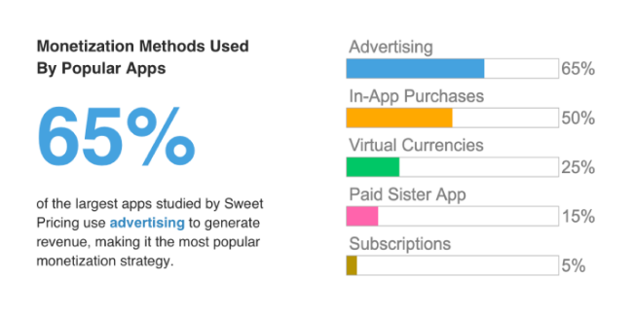
Монетизация приложений (доход).
Реклама
Покупки в приложении
Виртуальная валюта
Платное приложение
Подписки
26

